Slide 1



凌晨两点半的太阳
时尚丽人一在线淘货
Unity and integrity, innovation and win-win
http://www.ekgc.cn

Slide 2
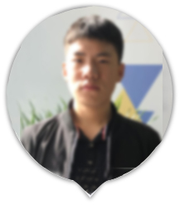
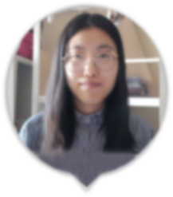
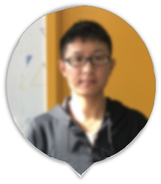
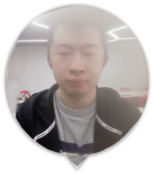
团队介绍
Unity and integrity, innovation and win-win
张帅帅
王磊
柳鸿儒
庞冉
组员
组员
组员
组员
组员
组长
组员
前后端项目的搭建，代码的整合，人脸登陆，支付的功能等
年度消费---echarts,
用户注册短信验证的模块
首页---第4个页面
后台---商品管理等
用户的反馈，
收货地址的百度地图的整合
后台用户的管理
首页---分页的第2个页面等
购物车模块
用户信息的修改，增加模块
首页---分页的第1，3界面
后台---订单的管理等

Slide 3
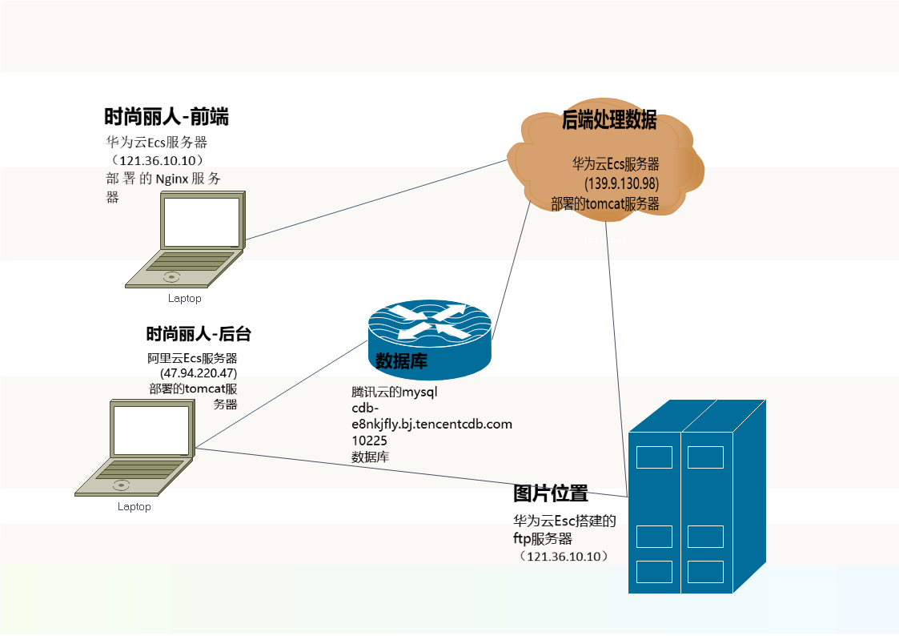
项目架构

Slide 4
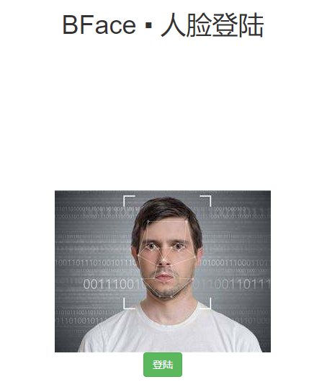
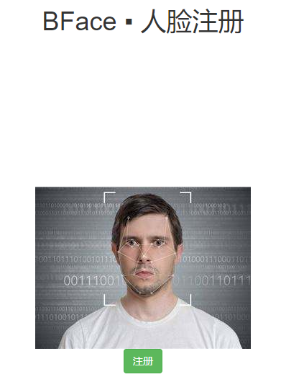
技术难点
人脸登陆
未注册

Slide 5
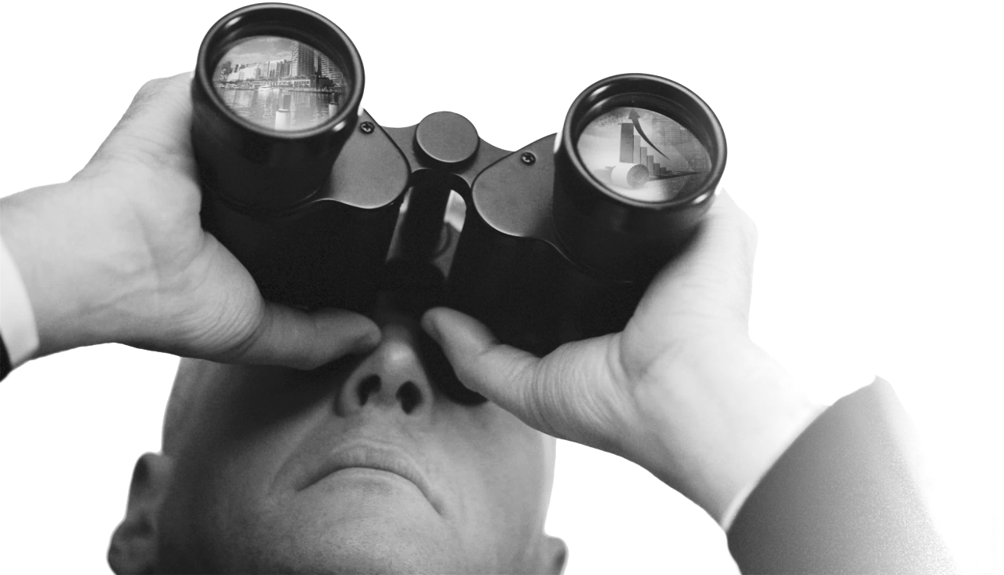
后期规划
高瞻远瞩
1
换整体框架（ssm）
制胜未来
2
服务器---负载均衡
3
整合安全性验证（Apache Shiro）框架
4
美化界面 和 把细节做到位

Slide 6
项目演示

Slide 7
凌晨两点半的太阳
快乐，莫过于自己敲代码的时间！
Unity and integrity, innovation and win-win
http://www.ekgc.cn
感谢收看

